Slide 1
秦始皇陵铜车马与当代《老子》哲学前沿研究
哲学导论
授课对象：社会学一年级必修、全校选修
课程设计序号：13

Slide 2
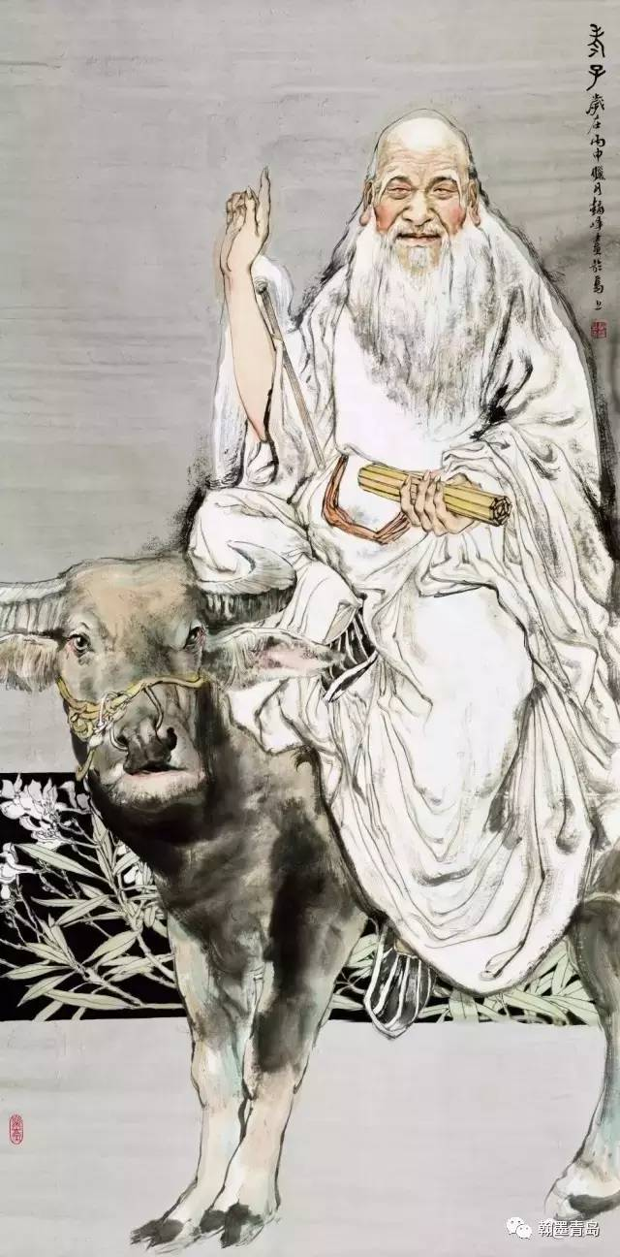
《老子》第十一章如何句读，大家都来试一下！
三十辐共一毂当其无有车之用
埏埴以为器当其无有器之用
凿户牖以为室当其无有室之
故有之以为利无之以为用

Slide 3
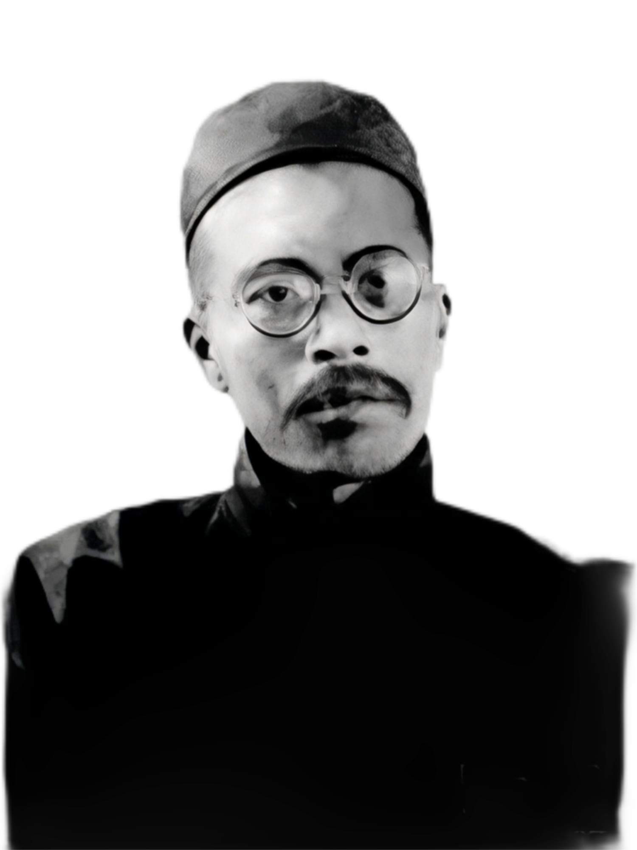
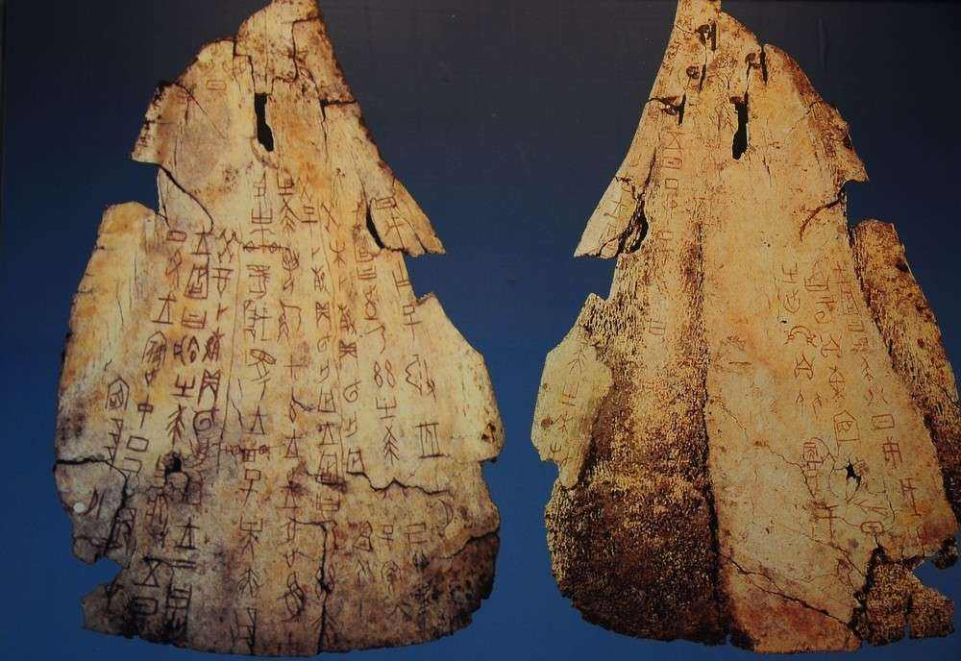
二重证据
吾辈生于今日，幸于纸上之材料外，更得地下之新材料。由此种材料，我辈固得据以补正纸上之材料，亦得证明古书之某部分全为实录，即百家不雅驯之言亦不无表示一面之事实。
此二重证据法，惟在今日始得为之。
——王国维：《古史新证》

Slide 4

秦始皇陵铜车马与当代《老子》哲学前沿研究
1、“三十辐共一毂”章的两种句读
2、秦陵铜车马轮毂结构的设计分析
3、利转的车毂设计与有无相生的动态隐喻
教学内容

Slide 5
1、“三十辐共一毂”章的两种句读

Slide 6
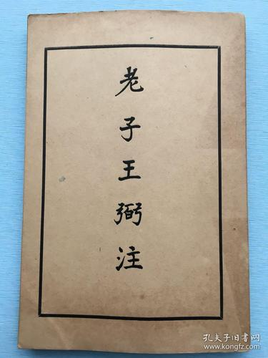
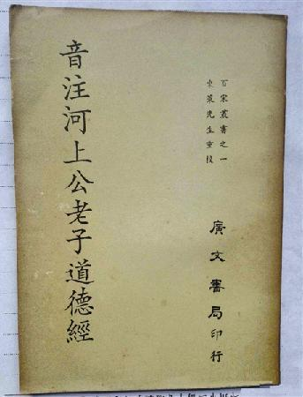
1、“三十辐共一毂”章的两种句读
2、秦陵铜车马轮毂结构的设计分析
3、利转的车毂设计与有无相生的动态隐喻
由郭店楚简本《老子》带来的问题
《老子·十一章》
甲：三十辐共一毂，当其无，有车之用。 （王弼通行本，魏晋时代）
乙：三十辐共一毂，当其无有，车之用。 （河上公章句本，汉代）
主流意见
《老子·四十章》
甲：天下万物生于有，有生于无。 （王弼通行本，魏晋时代）
乙：天下万物生于有，生于无。 （郭店简本，战国）

Slide 7
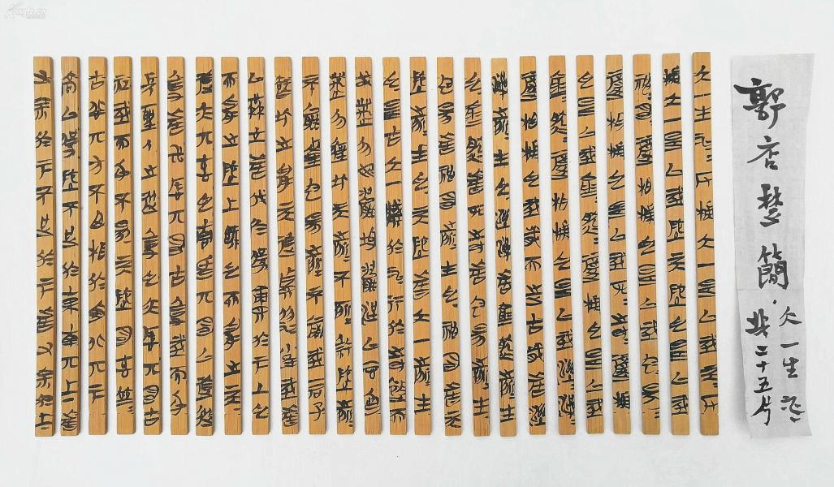
1、“三十辐共一毂”章的两种句读
2、秦陵铜车马轮毂结构的设计分析
3、利转的车毂设计与有无相生的动态隐喻
两种不同句读背后揭示的《老子》世界本源诠释之哲学差异
问题的核心：
甲：以无为本，有为末（王弼：有生于无）；
乙：有无并称，有无皆本（河上公：有无相生变化）

Slide 8
2、秦陵铜车马轮毂结构的设计分析

Slide 9
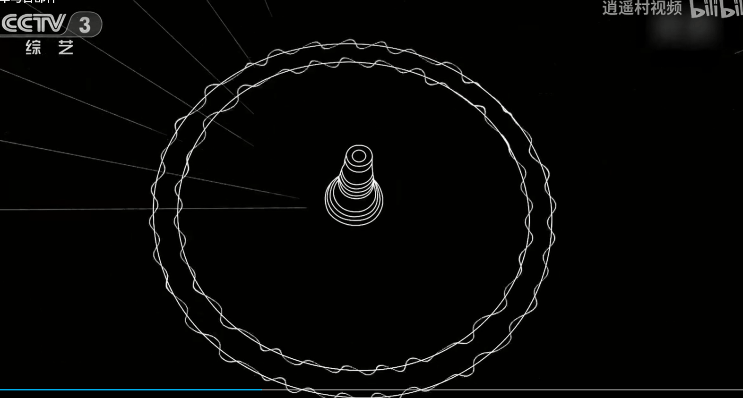
1、“三十辐共一毂”章的两种句读
2、秦陵铜车马轮毂结构的设计分析
3、利转的车毂设计与有无相生的动态隐喻
秦陵铜车马的轮毂与《老子》十一章的说法辐数一致
轮的结构：二号铜车有辐三十根……与《考工记》所说：“轮辐三十，以象日月也”也相符合。
——袁仲一 程学华 著《秦陵二号铜车马》，载于：陕西省秦俑考古队、秦始皇兵马俑博物馆 编 《秦陵二号铜车马》，《考古与文物丛刊》，第1号，1983年11月。

Slide 10
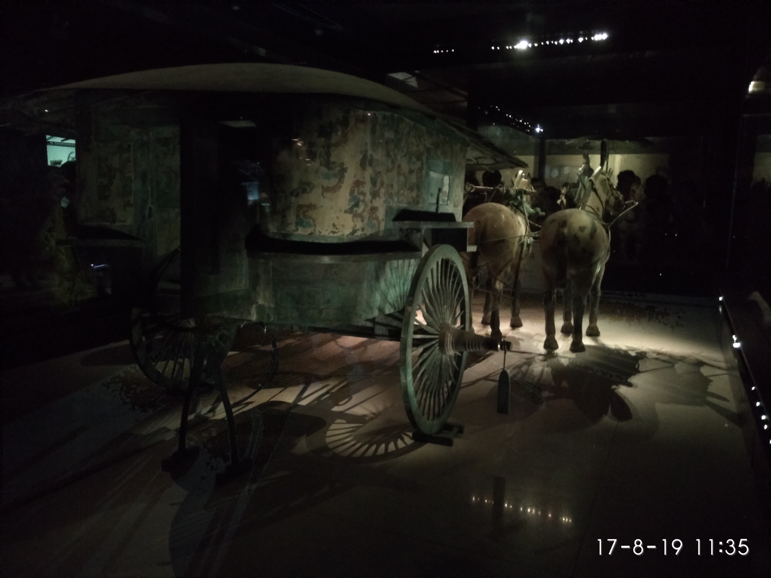
1、“三十辐共一毂”章的两种句读
2、秦陵铜车马轮毂结构的设计分析
3、利转的车毂设计与有无相生的动态隐喻
春秋战国之交：铜车马的轮毂设计与《老子》成书的年代一致
2号铜车保留了我国商周车制的许多特点，代表着一种古老的驷马车的形式。
——孙机 著《载驱载驰——中国古代车马文化》

Slide 11
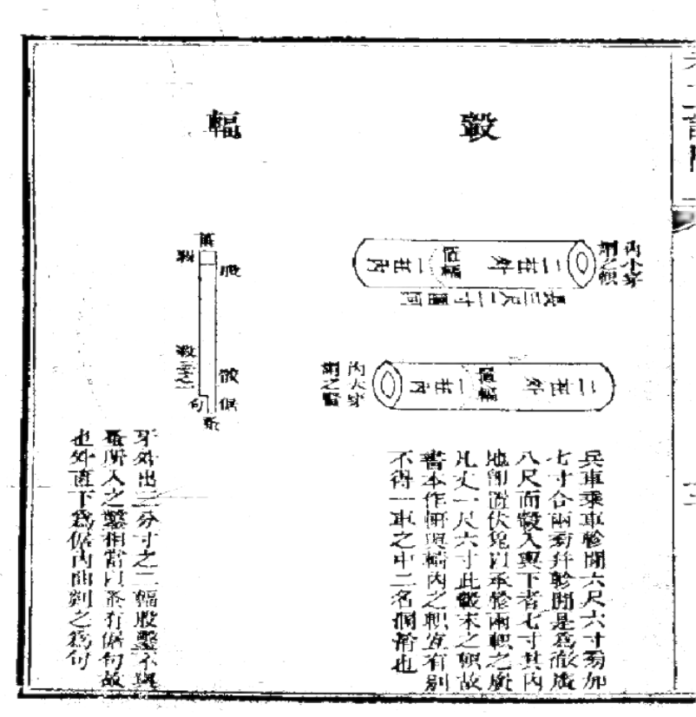
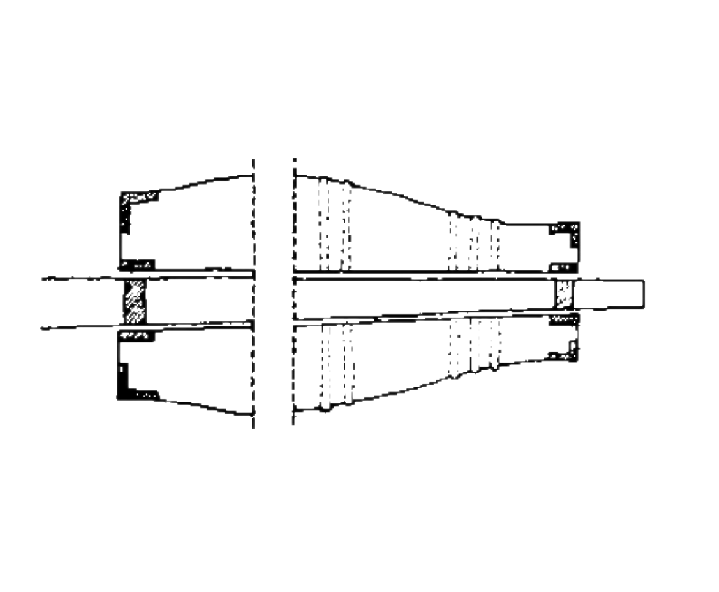
1、“三十辐共一毂”章的两种句读
2、秦陵铜车马轮毂结构的设计分析
3、利转的车毂设计与有无相生的动态隐喻
清代考据研究的误解：戴震《考工记图》中的先秦车毂

Slide 12
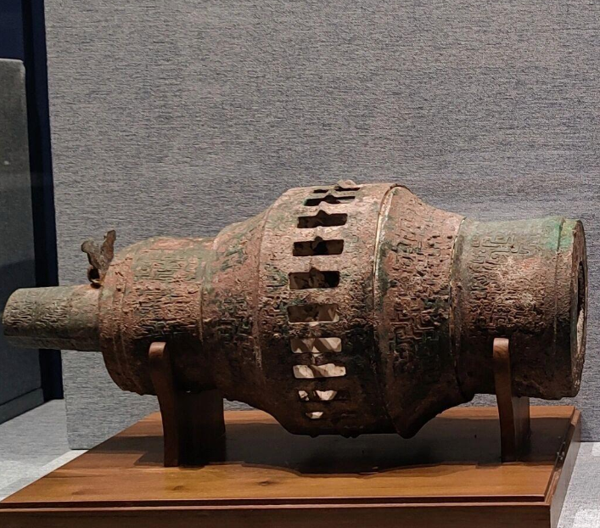
1、“三十辐共一毂”章的两种句读
2、秦陵铜车马轮毂结构的设计分析
3、利转的车毂设计与有无相生的动态隐喻
2000年来，后人第一次了解这一结构
二号铜车毂穿的形状为过去的考古资料及文献资料所不见。……轴的贯毂部分成纺锤形，轴在毂内仅和毂穿的两端接触，中部不接触。
——袁仲一 程学华 著《秦陵二号铜车马》，载于：陕西省秦俑考古队、秦始皇兵马俑博物馆 编 《秦陵二号铜车马》，《考古与文物丛刊》，第1号，1983年11月。

Slide 13
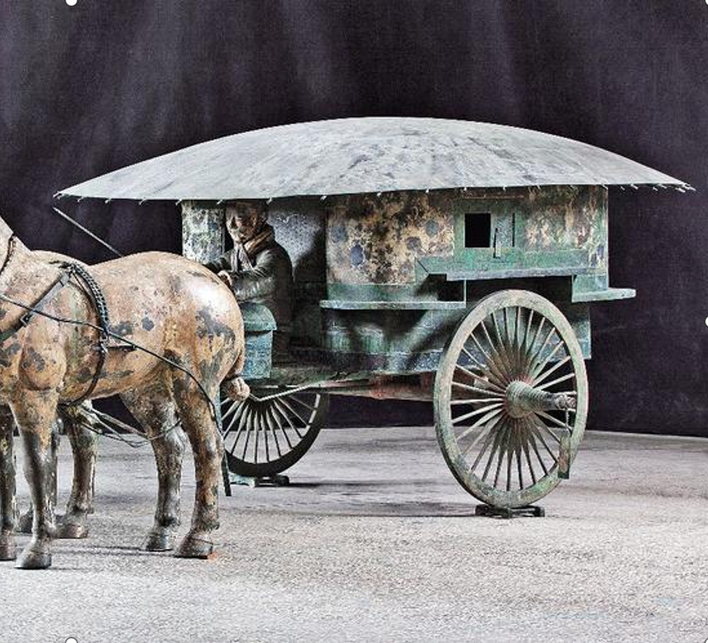
1、“三十辐共一毂”章的两种句读
2、秦陵铜车马轮毂结构的设计分析
3、利转的车毂设计与有无相生的动态隐喻
毂内中空设计的工程学目的：利转
车毂中部空鼓，使得毂腔只在两端与轴接触，壶状中腹并不与轴接合，因此便减小了毂腔与轴的磨擦面积，也就减少了车轮转动时毂轴之间的磨擦阻力，车行起来会轻快许多。
——党士学 著《从秦陵铜车看古代车的轮轴系统》，《秦文化论丛》，2007年10月。

Slide 14
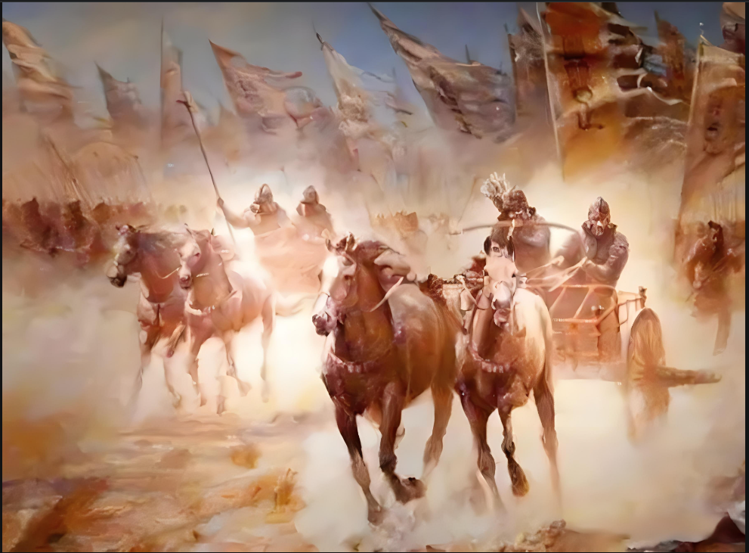
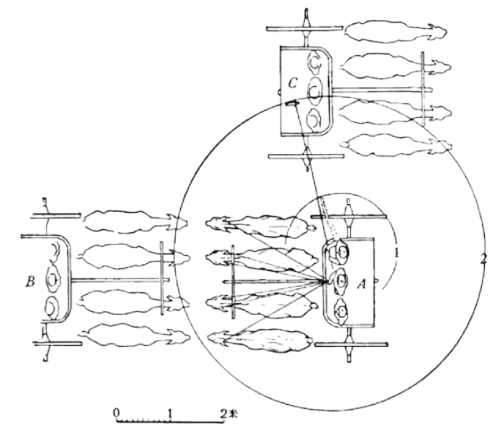
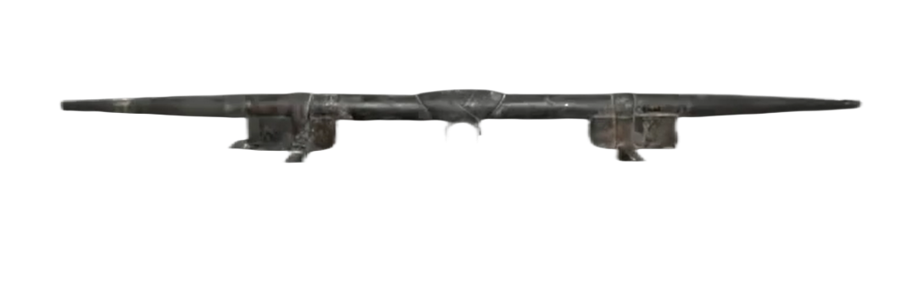
1、“三十辐共一毂”章的两种句读
2、秦陵铜车马轮毂结构的设计分析
3、利转的车毂设计与有无相生的动态隐喻
为什么屈原说：“车错毂兮短兵接？”

Slide 15
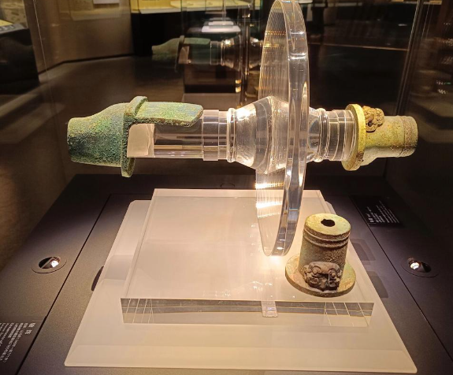
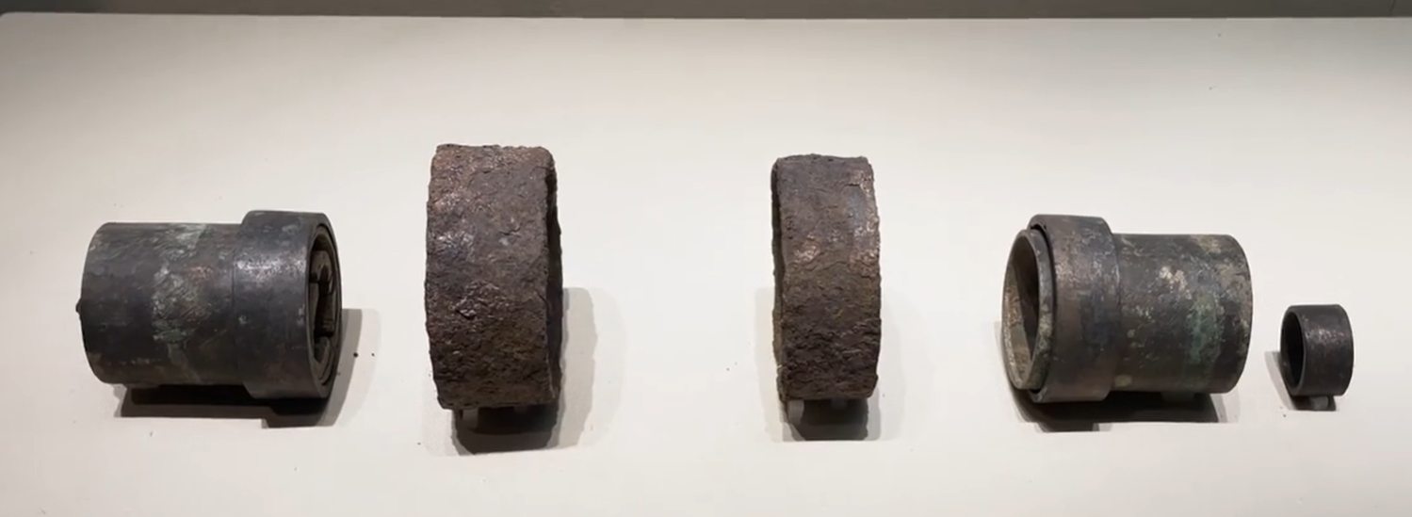
1、“三十辐共一毂”章的两种句读
2、秦陵铜车马轮毂结构的设计分析
3、利转的车毂设计与有无相生的动态隐喻
“釭”和“锏”：易损件与零件的定期更换

Slide 16
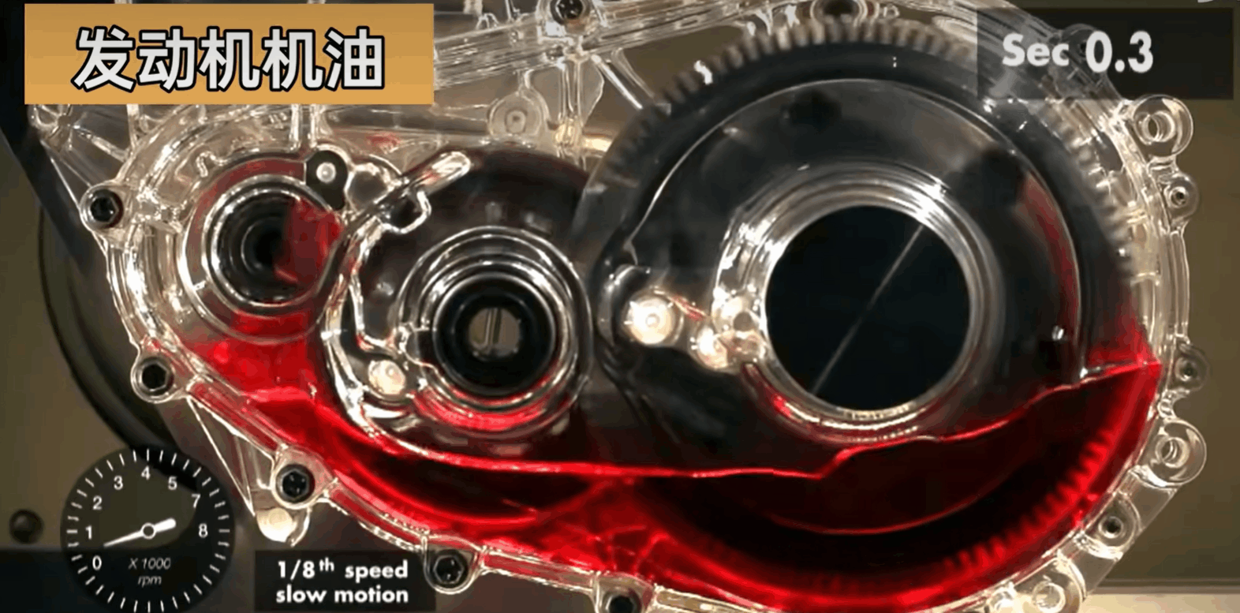
1、“三十辐共一毂”章的两种句读
2、秦陵铜车马轮毂结构的设计分析
3、利转的车毂设计与有无相生的动态隐喻
车轮转动：空腔中存贮的润滑油脂飞溅润滑“釭”和“锏”
尽管釭、锏均以铁制，仍然是容易损耗的部件……春秋时已在轴上使用润滑油膏。在光滑的釭、锏中施用油膏，行车会更加轻快。
——孙机 著《汉代物质文化资料图说》（增订本）

Slide 17
3、利转的车毂设计与有无相生的动态隐喻

Slide 18
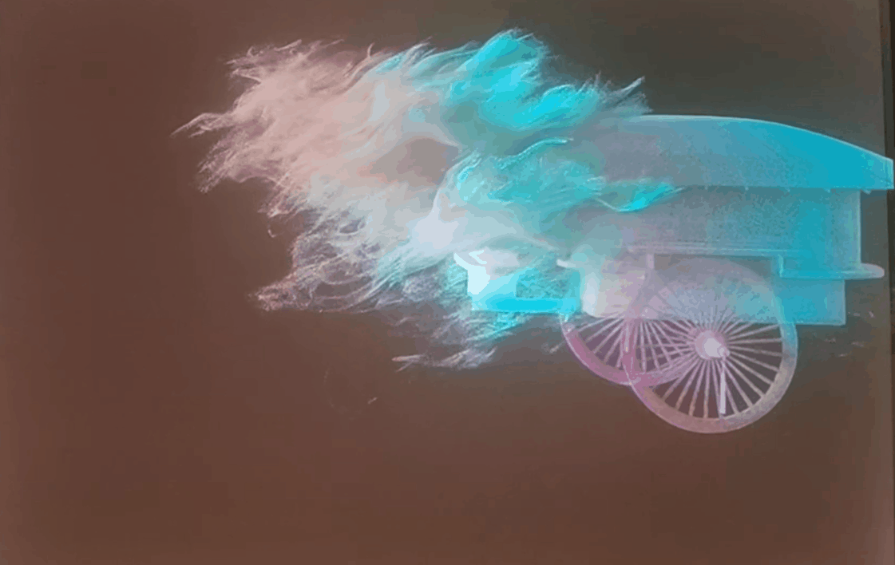
1、“三十辐共一毂”章的两种句读
2、秦陵铜车马轮毂结构的设计分析
3、利转的车毂设计与有无相生的动态隐喻
王弼前的历代文本提到车毂皆强调轮毂设计的利转的动态之义
《考工记》（战国末）：“毂也者，以为利转也。”
《老子河上公章句》（汉初）：“毂中空虚，轮得转行。”
《淮南子·齐俗训》（汉武帝时代）：“毂致千里，转无穷之原也。”
《史记·太史公自序》（汉武帝时代）：“三十辐共一毂，运行无穷。”

Slide 19
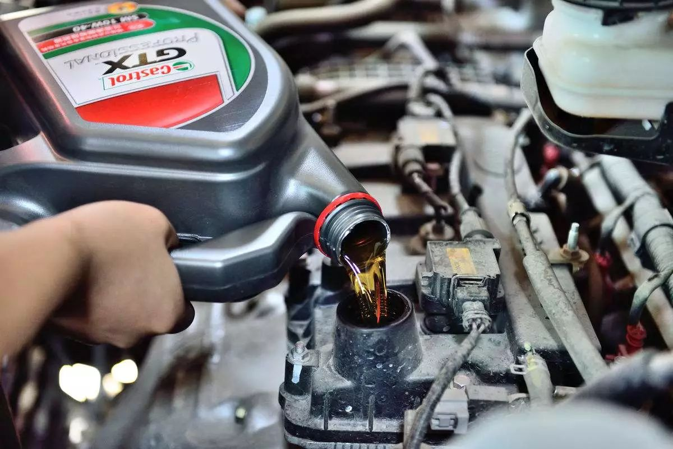
1、“三十辐共一毂”章的两种句读
2、秦陵铜车马轮毂结构的设计分析
3、利转的车毂设计与有无相生的动态隐喻
“当其无有”句读能更好地契合车毂动态利转的机械结构
三十辐共一毂，当其无有（脂膏的消耗与填充），车之用。
故（脂膏）有之以为利，（空腔）无之以为用。

Slide 20
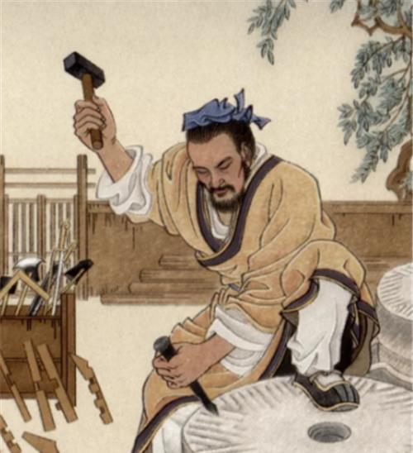
小结：工师之道的譬喻——诠释先秦道家哲学的新方向
先秦之世，百家分野尚且不远，道术未裂。
“毂也者，以为利转也。”的工师之道（工程师思维模式），也是老子对于道的理解之一。
暂时的结论：三十辐共一毂，当其无有，车之用。

Slide 21

作业
考虑一下，“当其无有”的句读，在“车”喻之后，如何契合十一章后边“器”喻与“室”喻的诠释，以契合“有无相生”的动态隐喻。
请填写在课程企业微信问卷星调查二维码中。

Slide 22
拓展阅读文献
1、陈鼓应 著《老子今注今译》，中华书局，2020年。
2、彭浩 校编《郭店楚简<老子>校读》，湖北人民出版社，2000年。
3、孙机 著《载驱载驰——中国古代车马文化》，上海古籍出版社，2016年。
4、王国维 著《古史新证》，湖南人民出版社，2010年。

Slide 23
谢 谢

